Slide 1



Lic. Cáceres Gastón – 1ª TSAS 2024

Slide 2
¿Qué es git?
Es un sistema de control de versiones distribuido del inglés version control system (VCS).
Git es un VCS de open source, rápido, versátil, muy escalable y gratuito. Su autor principal es Linux Torvalds, creador de Linux.
¿Qué es un control de versiones?
“es un programa o conjunto de programas que realiza un seguimiento de los cambios en una colección de archivos”
Características distintivas:
Ramificación (branching): Permite trabajar en paralelo en diferentes versiones del proyecto.
Fusión (merging): Combina cambios de diferentes ramas en una sola.
Distribuido: Cada desarrollador tiene una copia completa del repositorio, lo que facilita el trabajo offline y la colaboración remota.
Objetivos:
Uno de los objetivos de un VCS es recuperar fácilmente versiones anteriores de archivos individuales o de todo el proyecto.
Otro objetivo es permitir que varios miembros de un equipo trabajen en un proyecto, incluso en los mismos archivos, al mismo tiempo sin que eso afecte al trabajo de los demás.

Slide 3
¿Qué es GitHub?
GitHub es una plataforma de alojamiento de código basada en la nube.
Ofrece una interfaz gráfica para ejecutar los comandos de git.
Permite a los desarrolladores alojar, revisar y colaborar en proyectos utilizando Git.
Proporciona herramientas adicionales como seguimiento de problemas, solicitudes de extracción y wikis.

Slide 4
Conceptos Clave de Git
CONCEPTO | DESCRIPCIÓN
Repositorio (repo) | Carpeta del proyecto que contiene todo el historial de versiones.
Commit | Una "foto" del estado actual del proyecto. Guarda cambios con un mensaje descriptivo.
Branch (rama) | Línea de desarrollo paralela a la principal. Permite trabajar en nuevas funciones sin afectar el código principal.
Merge | Combina cambios de una rama en otra (por ejemplo, de una rama de desarrollo a la principal).
Clone | Copia un repositorio remoto en tu máquina local.
Pull | Trae y actualiza los cambios desde el repositorio remoto.
Push | Envía tus cambios locales al repositorio remoto.
Staging Area | Zona temporal donde preparas los archivos que se incluirán en el próximo commit.
HEAD | Apunta a la rama o commit actual en la que estás trabajando.

Slide 5
Conceptos Clave de GitHub
CONCEPTO | DESCRIPCIÓN
Pull Request (PR) | Solicitud para fusionar cambios de una rama a otra. Permite revisar, comentar y aprobar código.
Fork | Copia de un repositorio para modificarlo sin afectar al original (muy usado en proyectos open-source).
Issues | Sistema de tickets para reportar errores, sugerencias o tareas.
Actions | Automatización de tareas como pruebas, compilación, despliegue (CI/CD).
README.md | Archivo de texto en Markdown que describe el proyecto.
.gitignore | Archivo que indica a Git qué archivos o carpetas no debe rastrear.

Slide 6
Comandos básicos de GIT
git init: Inicializa un repositorio Git en un directorio local.
git clone [URL]: Clona un repositorio Git existente en un nuevo directorio.
git status: Muestra el estado actual del repositorio, incluyendo los cambios realizados y los archivos no rastreados.
git add [archivo]: Agrega un archivo al área de preparación para ser incluido en el próximo commit.
git commit -m "[mensaje]": Crea un nuevo commit con los cambios agregados al área de preparación, junto con un mensaje que describe los cambios realizados.
git push: Sube los commits locales al repositorio remoto.
git pull: Descarga los cambios desde el repositorio remoto y los fusiona con la rama local actual.
git branch: Muestra una lista de las ramas locales en el repositorio.
git checkout [nombre de la rama]: Cambia a la rama especificada.
git merge [nombre de la rama]: Fusiona la rama especificada con la rama actual.
git log: Muestra un registro de los commits realizados en el repositorio.
git remote -v: Muestra las URL de los repositorios remotos configurados.

Slide 7
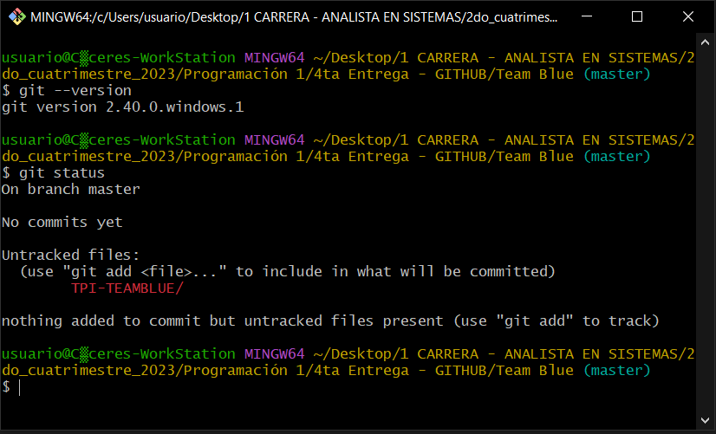
Command pronpt o terminal de comandos de git

Slide 8
Ventajas de GitHub
Colaboración remota: Desarrolladores de todo el mundo pueden contribuir a proyectos de código abierto.
Gestión de proyectos: Seguimiento de problemas, gestión de tareas y documentación del proyecto.
Visibilidad: Facilita la búsqueda y el descubrimiento de proyectos populares y tendencias de la comunidad.

Slide 9
Uso básico de Git y GitHub
Clonar un repositorio: Descargar una copia de un repositorio de GitHub a tu máquina local.
Realizar cambios: Modificar archivos y realizar commits para registrar los cambios.
Subir cambios: Enviar commits locales al repositorio remoto en GitHub mediante un "push".

Slide 10
En conclusión
Git y GitHub son herramientas poderosas para el desarrollo de software colaborativo.
Con Git, podemos gestionar cambios en el código y colaborar en proyectos de manera efectiva.
GitHub amplía las capacidades de Git al proporcionar una plataforma centralizada para la colaboración y la gestión de proyectos.

Slide 11
ENLACES A descargas y TUTORIALES
Sitio oficial - Descarga GIT
Sitio oficial - GITHUB
Crear y subir mi primer repositorio

